Slide 1
資料３
第２回 大阪市下水道施設維持管理審議会
議事説明資料
令和 7 年 １１月 ２５ 日

Slide 2
説明資料目次
１．審議会の設置・スケジュール ・・・・・ Ｐ３－５
２．大阪市下水道施設包括的管理業務委託の業務内容 ・・・・・ Ｐ６－15
３．調査審議事項（実績報告）
３‐１．要求水準・評価基準の達成状況（令和７年度上半期） ・・・・・ Ｐ16－38
３‐２．包括委託に関連する第三者事故発生状況（令和７年度上半期） ・・・・・ Ｐ29－35
４．調査審議事項
４‐１．５年毎の業務委託条件の見直し ・・・・・ Ｐ36－37
① 大阪市下水道施設包括的管理業務委託発注当初の理念について ・・・・・ Ｐ38－39
② 特記仕様書の見直しについて ・・・・・ Ｐ40－43
③ 評価基準値について ・・・・・ Ｐ44－49
④ 業務数量の見直しについて ・・・・・ Ｐ50－53
⑤ 修繕費不足への対応について ・・・・・ Ｐ54－56
５．その他報告事項
５‐１．埼玉県八潮市における道路陥没を踏まえた対応状況 ・・・・・ Ｐ57－62
５‐２．長堀抽水所雨水滞水池爆発事故に対する原因究明・再発防止策 ・・・・・ Ｐ63－64
別添資料（モニタリングチェックシート） ・・・・・ Ｐ65－72

Slide 3
大阪市下水道施設維持管理審議会の スケジュールについて
【議題１】

Slide 4
１．審議会のスケジュール
【維持管理に関する事項の調査審議】
①維持管理業務に対する要求水準・評価基準の達成状況を評価
業務履行状況や事故発生状況から、サービス水準が確保できているかどうかを審議
サービス水準に未達の場合、改善点・改善方法について審議
➡ 審議会として、要求水準・評価基準の達成状況について評価していただく。
②維持管理業務において生じた課題への対応方針を評価
モニタリングを通じて顕在化した課題への対応方針について、有効性・実行性等を審議
改善に至らないと推察される場合、別の対応方針について審議
➡ 審議会として、有効性のある課題対応方針について評価していただく。
【市長に対する意見の具申】
③PDCAの観点を踏まえて実施する業務委託条件の見直し案を評価
業務履行状況、課題への対応を踏まえた業務改善、社会情勢等の変化対応するため、業務委託条件（業務数量、上限額、サービスレベルなど）の妥当性等を審議
市の見直し案に課題がある場合、受注者側の視点や業務委託条件のあるべき姿について審議
➡ 審議会として、市長への具申内容を答申としてまとめていただく
（諮問内容については、市内部において検討中）

Slide 5
１．審議会のスケジュール
【業務委託条件の見直しスケジュール】
令和７年７月８日 第１回大阪市下水道施設維持管理審議会 →作業方針等の確認【済】
令和７年11月25日 第２回大阪市下水道施設維持管理審議会 →検討内容の確認
・R7年度上半期実績の確認
・契約内容見直し案（実務数量等）の条件整理（在り方確認）
・課題報告（人事委員会勧告、インセンティブ）
令和８年２月頃 第３回大阪市下水道施設維持管理審議会 →検討内容の確認
・契約内容見直し案（実務数量等）の提示
・課題解決に向けた対応案の検討（人事委員会勧告、インセンティブ）
令和８年６月頃 第４回大阪市下水道施設維持管理審議会 →方針概要決定
・R7年度通年実績の確認
・契約内容見直し案（実務数量等）の確定
・課題解決に向けた方針策定（人事委員会勧告、インセンティブ）
令和８年1１月頃 第５回大阪市下水道施設維持管理審議会 →方針詳細決定
・R8年度上半期実績の確認
・課題解決に向けた方針確定（人事委員会勧告、インセンティブ）
令和9年3月 市会（2月補正）の予算承認後、契約変更実施（契約５年毎の条件見直し）

Slide 6
大阪市下水道施設包括的管理業務委託 の業務内容
【議題２】

Slide 7
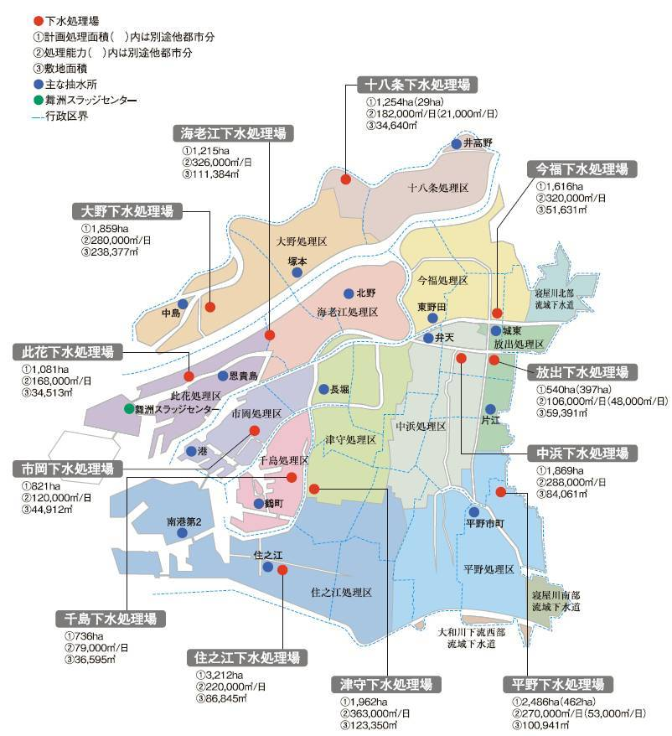
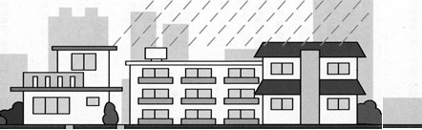

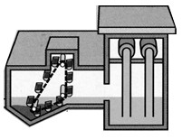
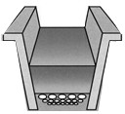
２．大阪市下水道施設包括的管理業務委託の業務内容
概要
○契約相手：クリアウォーターOSAKA 株式会社
○契約手法：随意契約
○契約期間：20年間（業務実施期間：令和4年～令和23年度）
○契約金額：約４,１３５億円（税込み） ※R7年９月末時点
○委託内容：大阪市内で管理又は所有している下水道施設等に
ついて、維持管理業務を性能発注方式により包括
的に委託。また、R7年度からWーPPPとして、
処理場・ポンプ場・管路改築更新計画作成業務を
委託。
○対象施設：管渠施設（管渠約4,9９３ｋｍ、マンホール
約20万個所、集水ます約60万個所、取付管
約1,900km）抽水所（ポンプ場59箇所）、
下水処理場（12箇所）
下水処理イメージ
下水処理場
（汚泥処理）
汚泥
汚水
雨水
（汚泥処理炉）
（水処理）
放流処理水
雨水
汚水
直接放流
※汚泥処理炉は包括委託の対象外
管路
ポンプ場
本市下水道施設の維持管理については包括的に業務委託している。（性能発注方式）

Slide 8

２．大阪市下水道施設包括的管理業務委託の業務内容
委託契約の概要
● 委託名称 ： 大阪市下水道施設包括的管理業務委託
● 契約相手 ： クリアウォーターOSAKA 株式会社
● 契約手法 ： 随意契約
● 契約期間 ： 20年間（令和3年～令和23年度：業務実施期間 令和4年～令和23年度）
● 契約金額 ： 約４，１３５億円（税込み） ※R7年９月末時点
● 委託内容 ：
大阪市内で管理又は所有している下水道施設等について、維持管理業務を性
能発注方式により包括的に委託。また、R7年度からWーPPPとして、処理
場・ポンプ場・管路の改築更新計画作成業務を委託。
対象施設 | 主な業務内容
管渠施設 （管渠約4,993ｋｍ、マンホール約20万箇所、集水ます約60万箇所、取付管約1,900km） | ・ 計画的業務 （管路施設等の巡視・点検、調査、清掃、修繕、排水不良解消） ・ 問題解決業務 （下水つまり、不法投棄、悪臭、危険個所等の問題解決） ・ 住民対応等業務、緊急対応業務、災害等対応業務、改築業務等
抽水所（ポンプ場） （59箇所） 下水処理場 （12箇所） | ・ 運転維持管理業務 （各種機器の運転操作及び監視、故障・災害時対応） ・ 水質管理業務 （各種水質試験及び報告書作成） ・ 保全業務 （各種機器等の点検、整備、清掃、修繕等）

Slide 9
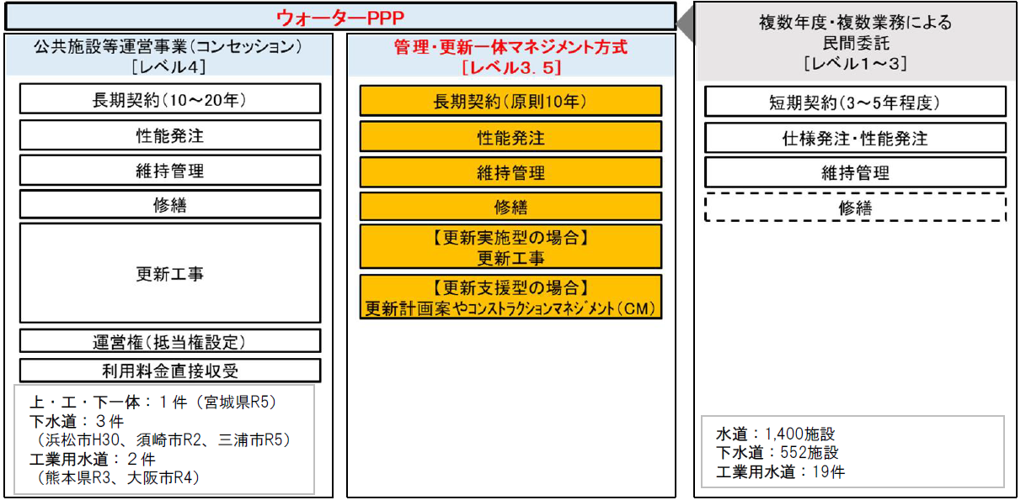
２．大阪市下水道施設包括的管理業務委託の業務内容
委託契約の概要（WーPPPの仕組み）
ウォーターPPPとは
国は、下水道事業を巡る厳しい経営状況や執行体制の脆弱化の中で持続可能な事業運営を図るため、コンセッション方式（レベル4）と、コンセッション方式に準ずる効果が期待できる官民連携方式（レベル3.5）を、新たに「ウォーターPPP」として位置づけ、導入を推進
令和９年度以降に、汚水管の改築に係る国費支援に関して、ウォーターPPP導入を決定済みであることを要件化
【更新支援型の場合】
更新計画案やｺﾝｽﾄﾗｸｼｮﾝﾏﾈｼﾞﾒﾝﾄ（CM）
【更新実施型の場合】
更新工事
図 ウォーターPPPと包括的民間委託の業務内容について（出展：国土交通省、一部加筆）

Slide 10
２．大阪市下水道施設包括的管理業務委託の業務内容
委託契約の概要（大阪市下水道事業の経営形態に関する実施計画）
考え方
・維持管理と建設投資を一体的に実施することでより効率的に事業運営ができる、上下分離（運営管理と施設保有を分離）方式を導入し、当面は包括委託を実施する。
・20年の長期契約を実施し、民間事業者との連携による新技術導入の促進など、技術力の向上とさらなる効率化によりコスト縮減を図り、効率化と市民サービスの確保を行う。
・将来的には、コンセッション方式による運営管理を含めた経営形態を目指す。
現時点での最も効率的な手法として、CWOを活用した長期契約による包括委託を採用
効果
・包括委託の実施による効果として、2017年度からの5年間で約55億円の人件費相当額を縮減（上下分離実施前との比較）
・長期的な包括委託の実施による効果として、2022年度からの20年間で約320億円のコスト縮減を図る
実施計画
2022.12.14第19回「副首都ビジョン」のバージョンアップに向けた意見交換会参考資料（大阪市役所の点検・棚卸結果2008年～2022年）より抜粋

Slide 11
２．大阪市下水道施設包括的管理業務委託の業務内容
委託契約の概要（令和7年度からのWーPPP導入）
大阪市の包括委託について
市全体の管路、処理場、ポンプ場施設の運転・維持管理から修繕計画作成・実施までを含む包括委託（レベル３）
民間事業者へのヒアリングの結果、市全体の施設の一体的な管理が可能な事業者はなく、施設の老朽化リスク、浸水リスクも限定的な対応しかできないことから、CWOに随意契約
WーPPP導入の必須条件
下記の①から④までの４要件をすべて充足する民間委託
対象施設・業務範囲の設定が、少なくとも一つの処理区のすべての施設・業務ではない場合、客観的な情報に基づく説明が必要
市包括委託とWーPPPの要件適合
WーPPPの
４要件
要件 | 現包括委託 | 対応
①長期契約（原則10年） | ×：20年契約 | 事業期間の例外（コンセッションの導入公表済）
②性能発注 | 〇：放流水質など
③維持管理と更新の一体マネジメント | ×：更新計画を含まず | 更新計画作成業務を追加
④プロフィットシェア | 〇：低減額の1/2を配分
客観的な
情報に基づく
説明
現包括委託の事前検討として、対象施設や業務範囲に関する民間事業者へのヒアリングを実施（令和元年（2019年）6月～9月）
現包括委託の契約時にコスト削減効果（320億円／20年）を公表（令和4年（2022年）2月）
全12処理区の管路・処理場・ポンプ場のすべての施設を対象とする（PFI事業で実施している施設を除く）

Slide 12
２．大阪市下水道施設包括的管理業務委託の業務内容
委託契約の概要（令和7年度からのWーPPP導入）
現包括委託に新たな業務を追加し、 WーPPPを適用（①～④の４要件を満たしている ）
⇒維持管理を起点とした改築の実施により、更なる業務の効率化・高度化を図る
①契約期間：１７年（特例）
改築計画作成※・実施（管路のうち取付管・MH蓋）
③維持管理と更新の
一体マネジメント
Ｌｖ３．５
（Ｗ－ＰＰＰ）
改築計画作成※（処理場・ポンプ場設備）
修繕計画作成・実施
現包括委託の業務領域
ユーティリティー調達
②性能発注
④プロフィットシェア
Ｌｖ３
運転・維持管理（管路・処理場・ポンプ場）
2025年
（R7）
契約期間：２０年
2022年
（R４）
2041年
（R23）

Slide 13
２．大阪市下水道施設包括的管理業務委託の業務内容
委託契約の概要（令和7年度からのWーPPP導入）
WーPPP導入に向けた対応
要件③「維持管理と更新の一体マネジメント」を満たすため、処理場・ポンプ場・管路の「更新計画案作成」を包括委託に追加することにより、令和7年度より更新支援型によるレベル3.5をめざす
将来的な更新実施型への移行を見据え、令和７年度より一部の管路（取付管、マンホール蓋）、一部の設備（雨水ポンプ等の長寿命化）の改築更新を包括委託において実施する（予定）
令和７年度からの包括委託のイメージ
下水道施設の
運転・維持管理
：３条経費
：４条経費
小規模維持工事
設備修繕
一部の改築更新
（取付管ほか）
＋
改築計画の作成
（政策的事業は除く）
住民対応業務 ほか
※政策的事業とは、
大規模な処理場再構築や幹線管渠整備 など
計画策定業務を含む
現在の包括委託契約
数量変更
ＷーＰＰＰ
（更新支援型）

Slide 14
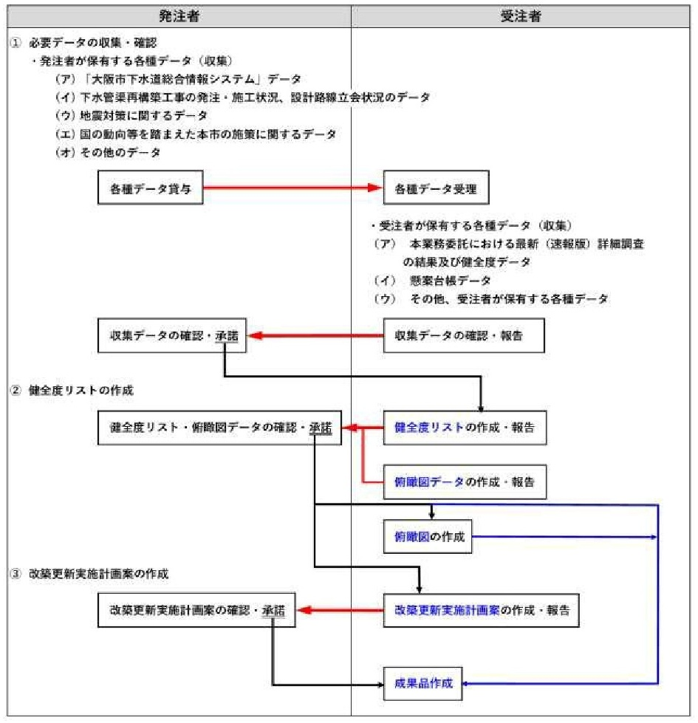
２．大阪市下水道施設包括的管理業務委託の業務内容
委託契約の概要（令和7年度からのWーPPP導入）
令和７年度の業務予定（管渠改築更新実施計画案作成業務）
業務フロー（案）
【必要データの収集・確認 】
ア 発注者が保有する各種データ
(ア)「大阪市下水道総合情報システム」（施設管理（管路）システム）データ
(イ)下水管渠再構築工事の発注・施工状況、設計路線立会状況のデータ
(ウ)地震対策に関するデータ（大阪市下水道総合地震対策計画に基づく耐震路線、
大阪市上下水道耐震化計画に基づく重要給排水ルート
(エ)国の動向等を踏まえた本市の施策に関するデータ
(オ)その他のデータ
イ 受注者が保有する各種データ
(ア)本業務委託における最新（速報版）の詳細調査等の結果及び健全度データ
(イ)懸案台帳データ
(ウ)その他、受注者が保有する各種データ
【健全度リストの作成】
必要データの収集・確認後、各データを統合し、調査状況、健全度、発注状況などを
整理したうえで、改築路線の選定に必要となる健全度リストを作成します。
また、本リストを基にQJISソフトを用いて俯瞰図を作成します。なお、その他追加情報の
整理が生じる場合は、監督職員と協議の上、実施します。
【改築更新実施計画案の作成】
作成した健全度リストなどを基に優先度、維持管理業務上の気づき等を踏まえ改築
優先路線を選定した、改築更新実施計画案を作成します。
なお、改築更新実施計画案を作成に必要となる概算費用算出に使用する単価に
ついては、監督職員と協議の上、決定します。

Slide 15
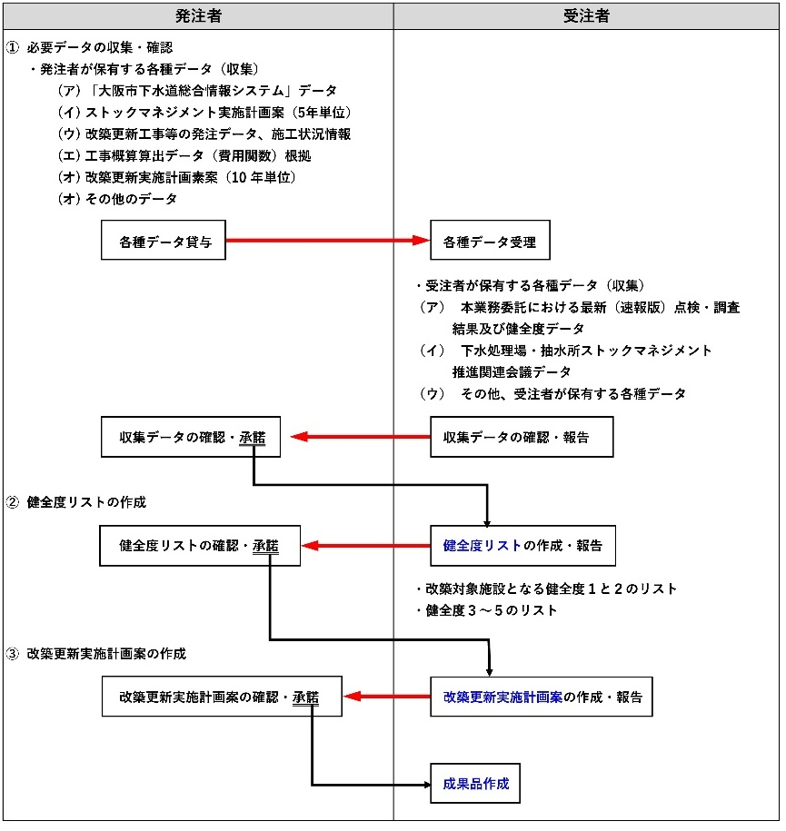
２．大阪市下水道施設包括的管理業務委託の業務内容
委託契約の概要（令和7年度からのWーPPP導入）
令和７年度の業務予定（機械・電気設備改築更新実施計画案作成業務）
業務フロー（案）
【必要データの収集・確認 】
ア 発注者が保有する基礎データ
(ア)「大阪市下水道総合情報システム」の施設管理（処理場・抽水所）システムデータ
(イ)「ストックマネジメント実施計画案」（５年単位）
(ウ)改築更新工事等の発注データ、施工状況情報
(エ)工事概算算出データ（費用関数）根拠
(オ)改築更新実施計画素案（10年単位）
（改築数年次表、各年次の改築数根拠資料、工事発注リスト、各機場の実施工程表）
(カ)その他、本市の施策に関する情報
イ 受注者が保有する各種データ
(ア)本業務委託における最新（速報版）の点検・調査結果及び健全度データ
(イ)下水処理場・抽水所ストックマネジメント推進関連会議データ
(ウ)その他、受注者が保有する各種データ
【健全度リストの作成】
必要データの収集・確認後、各データを統合し、改築対象となる施設の健全度１と２、
３～５のリストとなる健全度リストを作成します。なお、機器番号、健全度１、２以外の
設備不具合情報が生じる場合は、監督職員と協議の上、リストに記載します。
【改築更新実施計画案の作成】
作成した健全度リストなどを基に発注者からの各種情報（予算調整、不調、
施工遅れ等）、維持管理業務上の気づき等を踏まえ、監督職員と協議のうえ
毎年度改築更新実施計画案を作成します。
なお、維持管理情報等を踏まえ、更新の優先順位に変更があった場合は、
別途根拠を整理します。

Slide 16
要求水準・評価基準の達成状況 （令和７年度上半期） ※モニタリング実施状況を含む
【議題３-１】

Slide 17
３-１．要求水準・評価基準の達成状況（令和７年度上半期）
第１回審議会資料
（再掲）
PDCAの基本的な考え方
●包括委託契約に基づく、業務計
画書の作成
●要求水準・評価基準値の遵守を目指した、取り組み内容の整理
Plan
Action
●業務計画書の改善等による
業務改善
Check
Do
●セルフモニタリング、発注者実施
モニタリングによる履行状況確認
●改善点抽出
●業務計画書に基づく業務の実施
●業務実績の記録
審議会での確認事項
PDCAの実施頻度 | 目的 | 頂きたい意見
毎年 | ・業務改善による品質確保 ・コスト削減の着実な進捗確保 | 要求水準・評価基準に対する評価・ご意見、各基準値の適正性、確認された課題↔改善策に対する評価・ご意見、契約上の課題、維持管理業務に係る事故に対する再発防止策の有効性・問題点 等
５年ごと | ・時代の流れに対応した契約内容の確保 | 契約見直しの必要性に関する確認、社会情勢等を鑑みた業務体制・履行状況に対する課題、確認された課題↔改善策に対する評価・ご意見
CWOの業務履行状況を踏まえた課題・改善策、検討内容や方向性について、専門的なご意見を頂き、包括委託業務全体のベースアップを図る。

Slide 18
３-１．要求水準・評価基準の達成状況（令和７年度上半期）
第１回審議会資料
（再掲）
【要求水準】業務モニタリング結果
 | モニタリング項目 （アウトプット項目中心） モニタリングマニュアルで規定 | 要求水準・評価基準 （アウトカム） 特記仕様書で規定
管路施設 | 40項目 ・巡視・点検・調査数量 ・つまり・清掃数量 ・市民対応状況 など （頻度）毎月報告・監視 | 3項目 要求水準・評価基準値等 ・道路陥没件数 ・下水つまり件数 ・申告対応時間 （頻度）毎月報告・監視
処理場・ 抽水所施設 | 46項目 ・放流水質 ・エネルギー、薬品等使用量 ・雨水ポンプの運転 ・水処理、汚泥処理施設の状況 ・点検、修繕実施 ・災害対応要員の確保状況 など （頻度）毎月、四半期、年1回の報告・監視 | 3項目 要求水準・評価基準値等 ・ポンプ運転に関する事項 （浸水発生、危険水位超過） ・放流水質 （pH、SS、BOD、COD、全窒素、 全りん、大腸菌群数） ・ユーティリティ等に関する事項 （電力量、燃料、薬品等） （頻度）毎月報告・監視

Slide 19
３-１．要求水準・評価基準の達成状況（令和７年度上半期）
【要求水準】業務モニタリング結果
 |  | 要求水準 | 発生数 | 評価
管路 |  | 道路陥没、下水つまりによる第三者被害 0件。 ただし、その原因が本市の管理施設に起因しない場合や受注者の過失によらない場合を除く（令和7年度上半期における第三者被害の事故発生：8件） | 0件 | 〇
下水処理場・抽水所 | ポンプ 運転 | ポンプ運転に起因する「浸水」を発生させない。 ただし、受注者の過失によらない場合を除く | 0回 | 〇
 | 放流 水質 | 水質試験の各回測定値が水質汚濁防止法及び下水道法に定める基準を超過しない。 【項目】pH、SS、BOD、全窒素、全りん、 大腸菌群数 自動観測局の測定値から算出した値が総量規制基準（L値）を超過しない。 【項目】COD、全窒素、全りん 停電及び設備の故障等やむを得ない理由がある場合、有害物質等の流入や汚泥処理炉系（包括業務外）の事故等による脱水分離液処理水の悪化が生じた場合、降雨の状況により放流水質に影響を及ぼす場合などを除く。 | 全項目 超過 なし | 〇
※
※ 令和7年4⽉以降、包括委託に関連する事故(4.包括委託に関連する事故発生状況にて事案紹介) は発⽣しているが、CWOの過失等により要求水準未達となる事案は発⽣していないため、0件である。

Slide 20
３-１．要求水準・評価基準の達成状況（令和７年度上半期）
【評価基準】業務モニタリング結果
 |  | 評価基準 | 発生数 | 評価
管路 |  | 道路陥没、下水つまりの発生件数。 ・道路陥没: 年間 265 件以内（133件） ・下水つまり: 年間 935 件以内（468件） 開庁時間内における道路陥没、下水つまりの申告対応時間。 ・現場到着時間 ： 2時間45分以内 | 道路陥没 ： 103件（77％） 下水つまり： 187件（40％） 現場到着件数：全件超過なし →発生 290件 →最遅到達時間 2時間00分 | 〇
下水処理場・抽水所 | ポンプ運転 | 「危険水位」を超過しない。 | １回 | ×
 | 放流水質 | 混合水質試験の各回測定値が基準を超過しない。 【項目】SS、BOD 自動観測局における日間荷重平均値が基準を超過しない。 【項目】COD、全窒素、全りん | 5項目 超過なし | 〇
 | ユーティリティ等 | 電力・薬品等の原単位もしくは年間使用予定量を超過しない。 | 超過なし | 〇
※1
※1
※1
※1
※2
※2
※1 管路における道路陥没、下水つまりについては、上半期の達成状況を基準値の1/2により評価することとした。（ ）で記載。
※2 下水処理場・抽水所における放流水質、ユーティリティ等の発生件数、評価については、運転管理の不備に起因するものではないため 「超過なし」 としている。詳細は次ページ以降参照。

Slide 21
３-１．要求水準・評価基準の達成状況（令和７年度上半期）
モニタリング結果総括表
※項目ごとのモニタリング結果については、別添資料を参照
【管路施設】
 | 東部 | 西部 | 南部 | 北部
○：問題なし | 15項目／21項目 | 20項目／21項目 | 17項目／21項目 | 20項目／21項目
△：改善要 | ０項目／21項目 | ０項目／21項目 | 1項目／21項目 | 0項目／21項目
×：問題あり | ０項目／21項目 | ０項目／21項目 | ０項目／21項目 | ０項目／21項目
7年度上半期実績無 | 6項目 | 1項目 | 3項目 | 1項目
総評： 一部改善を必要とする項目が確認されたが、全般的には特に問題はなかった。
改善項目：工事完成後に道路管理者への竣工届提出が適切に行われていなかった
⇒改善内容については次々ページを参照
（取付管・マンホール蓋の改築更新、舗装積み残し）
 | 施設管理課
○：問題なし | 4項目／8項目
△：改善要 | 3項目／8項目
×：問題あり | ０項目／8項目
7年度上半期実績なし | 1項目／8項目
総評： R7年度より開始したモニタリングでもあり、全体的に
改善を要する点が多かった。
改善項目：舗装路面２次復旧
⇒進捗管理表に施工年次の欄を設ける
マンホール蓋改築
⇒進捗管理方法及び進捗改善方法の強化

Slide 22
３-１．要求水準・評価基準の達成状況（令和７年度上半期）
モニタリング結果総括表
※項目ごとのモニタリング結果については、別添資料を参照
【下水処理場・抽水所施設】
 | 東部 | 西部 | 南部 | 北部
○：問題なし | 46項目／46項目 | 45項目／46項目 | 46項目／46項目 | 46項目／46項目
△：改善要 | ０項目／46項目 | 1項目／46項目 | 0項目／46項目 | 0項目／46項目
×：問題あり | ０項目／46項目 | ０項目／46項目 | ０項目／46項目 | ０項目／46項目
総評： 西部の改善要項目は、中之島抽水所の危険水位超過案件で、ヒューマンエラーによる単発案件であるが、
改善策について水平展開した。
ポンプ運転状況や電力・薬品等の使用状況において目標達成できていないものについては、後段で説明。

Slide 23
３-１．要求水準・評価基準の達成状況（令和７年度上半期）
【評価基準】ポンプ運転 危険水位超過について
ポンプ運転
令和７年度については、６降雨（５月24日、６月23日、７月10日、７月11日、７月17日、９月12日）に
８機場にて延べ12回危険水位を超過。（ポンプの掛け遅れによる浸水は発生していない）
・危険水位超過までに、 可動ポンプ全台運転
・降雨強度が、10ｍｍ/１０分以上
報告対象外 （第１回 審議会にて整理済）
月日 | 下水処理場 抽水所名 | 降雨強度 | 全台運転 |  |  | 浸水・瑕疵の有無 | 前日の降雨量
 |  |  | 運転台数 | 全体 | 判定
R7.5.24 | 深江抽水所 | 8.0㎜ | 7 | 8 | × | 無し ※ | 前日降雨無し
R7.6.23 | 南港第１抽水所 | 15.5㎜ | 4 | 4 | ○ | 無し | ー
R7.7.10 | 南港第１抽水所 | 23.0㎜ | 4 | 4 | ○ | 無し | ー
 | 南港第２抽水所 | 23.0㎜ | 7 | 7 | ○ | 無し | ー
R7.7.11 | 九条抽水所 | 15.5㎜ | 12 | 12 | ○ | 無し | ー
 | 梅町抽水所 | 13.0㎜ | 3 | 3 | ○ | 無し | ー
R7.7.17 | 鶴町抽水所 | 2.0㎜ | 4 | 4 | ○ | 無し | 66.0㎜
 | 南港第１抽水所 | 1.5㎜ | 4 | 4 | ○ | 無し | 65.0㎜
 | 南港第２抽水所 | 2.0㎜ | 7 | 7 | ○ | 無し | 50.0㎜
 | 平林抽水所 | 5.0㎜ | 3 | 3 | ○ | 無し | 54.5㎜
R7.9.12 | 中之島抽水所 | 14.0㎜ | 5 | 6 | × | 瑕疵有り（今回報告対象） | ー
 | 鶴町抽水所 | 23.5㎜ | 6 | 6 | ○ | 無し | ー
※ 受電設備更新時に特殊な仕様となっていたが、CWOに対し十分な説明なかった

Slide 24
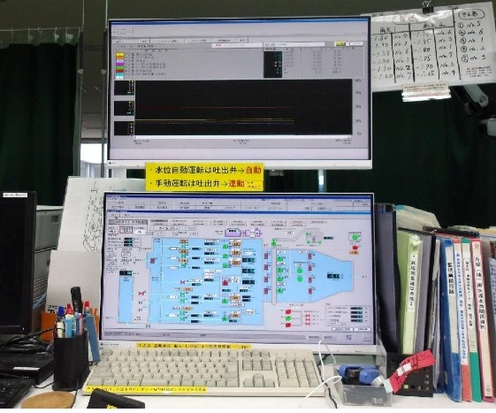
３-１．要求水準・評価基準の達成状況（令和７年度上半期）
【評価基準】ポンプ運転 危険水位超過について
中之島抽水所
5月24日、危険水位超過発生
電動吐出弁
「自動」モードにすべきところを
「連動」モードに設定したため、
雨水ポンプが始動しなかった。
（運転操作員によるモード設定ミス）
電動機
沈砂池
ポンプ室
ディーゼル
エンジン
機械
スクリーン
吐出弁
河川等放流先へ
危険水位
危険水位超過
流入幹線
【再発防止対策】
操作画面に注意喚起を貼付
・水位自動運転は吐出弁⇒自動
・手動運転は吐出弁⇒連動
中之島抽水所のモード設定が、他機場の仕様と異なるため、
設計担当部署に仕様の統一について申し入れを実施

Slide 25
３-１．要求水準・評価基準の達成状況（令和７年度上半期）
【評価基準】ユーティリティ使用量の超過について（１）
ユーティリティ
・ユーティリティの評価基準は、年間の原単位及び使用量であり、抽水所を含めた処理区単位で集計
・赤文字黄色着色している項目は、達成率が低かった項目
※赤文字黄色着色している項目は、降雨の影響を大きく受けるため再考が必要
評価項目 |  | 評価 | A達成数 | 評価項目 | 評価 | A達成数 | 評価項目 | 評価 | A達成数
電力 (処理場) | 原単位 | B | 7/12 | 安定化第1鉄 | Ｂ | 5/7 | 上水 | Ｂ | 14/16
 | 使用量 | Ａ | 12/12 | 鉄アルミ混合薬剤 | A | 4/4 | 工業用水 | Ｂ | 14/15
電力（抽水所） |  | Ｂ | 6/12 | ポリ硫酸第2鉄 | Ｂ | 5/7 | 水酸化マグネシウム | Ａ | 1/1
次亜塩素酸 ナトリウム | 原単位 | Ａ | 13/13 | 水酸化ナトリウム | A | 4/4 | 炭酸ナトリウム | Ａ | 1/1
 | 使用量 | Ａ | 13/13 | 臭化ナトリウム | Ａ | 1/1 | 硫酸 | Ａ | 1/1
高分子 凝集剤 | 原単位 | Ｂ | 6/7 | Ａ重油 | Ｂ | 7/12 | 消泡剤 | A | 1/1
 | 使用量 | Ａ | 7/7 | 灯油・軽油 | Ｂ | 6/8 | 活性促進剤 | Ａ | 1/1
ポリ塩化アルミニウム |  | A | 3/3 | 都市ガス | A | 2/2 | 工業用並塩 | A | 1/1
Ａ：評価基準を満たしている。
Ｂ：評価基準未達であるが、速やかに是正措置・報告が行えている。
Ｃ：評価基準未達があり、是正措置・報告が行えていない。
Ｄ：評価基準未達があり、その原因が維持管理上の過失によるものである。
平野下水処理場 脱水分離液処理施設

Slide 26
３-１．要求水準・評価基準の達成状況（令和７年度上半期）
【評価基準】ユーティリティ使用量の超過について（２）
『処理区毎の評価』
特定の処理区で継続して超過していないか確認
ユーティリティ
「ポリ硫酸第２鉄」
千島下水処理場：評価基準値設定後、放流水質のリン対策仮設注入設備設置、R4年度以降毎年超過
⇒ ５年目の契約条件見直しにおいて評価基準値を見直すことで対応予定
「安定化塩化第１鉄」
長堀雨水滞水池：臭気対策のため超過（R5～６）
市岡処理場・港抽水所：送水管内の臭気対策のため運用変更しており毎年超過（運転手法を模索中）
⇒ ５年目の契約条件見直しにおいて評価基準値を見直すことで対応予定
引き続き、特定の処理区で継続して超過していないか検証を続けていく

Slide 27
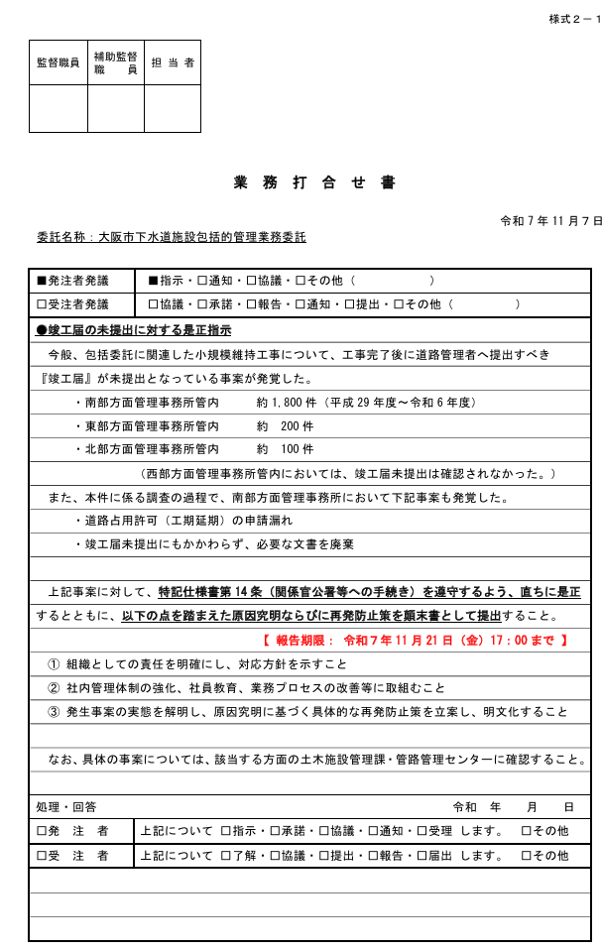
３-１．要求水準・評価基準の達成状況（令和７年度上半期）
【モニタリング結果】 竣工届の未提出について
（経過）
CWO発注の小規模維持工事における取付管・蓋替え工事や舗装復旧工事においては、道路占用許可・使用許可を取得し、実施している。（申請者名：大阪市）
道路管理者より、舗装復旧工事が完了しているにもかかわらず竣工届が未提出となっている事案があるとの指摘を受け、 件数を調査した結果、特に南部方面管理事務所管内において多くの未提出があることが発覚した。
（CWOへの是正指示）
上記の経過を踏まえ、CWOに対して事案に対する是正指示及び原因究明並びに顛末書の提出を書面により指示を行った。
（本市側の改善）
今後、道路占用に係る申請一連確認についてモニタング項目に入れるように考えているとのこと。
※別の監督部署における取組内容を参照
業務打合せ書（CWO指示）

Slide 28
３-１．要求水準・評価基準の達成状況（令和７年度上半期）
【モニタリング結果】 竣工届の未提出について
（フロー図）
申請～許可取得まで
許可取得～工事完了まで

Slide 29
包括委託に関連する第三者事故発生状況 （令和７年度上半期）
【議題３-２】

Slide 30
３-２．包括委託に関連する第三者事故発生状況（令和７年度上半期）
【事故の程度】の考え方
業務委託契約書（第39条の４、第41条の２第5項）に定める別紙１に準じ、事故の程度の判定を行う
●要求水準未達の事項の定義（業務委託契約書第39条の4） 設計図書に定める要求水準に満たない事項とは、受注者の業務の履行によって、特記仕様書共通編第49条に定める要求水準を満たしていない事象が生じた場合において、受注者に過失があり生じたものと発注者が認める場合を示すものとする。 ●一般規定に抵触する事項の定義（業務委託契約書第41条2第5項） 設計図書に定める一般規定に抵触する事項とは、受注者が大阪市競争入札参加停止措置要綱の別表の各項に掲げる措置要件のいずれかに該当すると発注者が認める場合を示すものとする。
事故の程度判定 | 事故の 程度 | R7年度 上半期件数 | 措置内容
要求水準未達 | 大 | ０件 | 損害金・違約金の請求や、当該事象に対する是正を求める。
一般規定に抵触（ペナルティーポイント有） | 中 | ０件 | 是正計画書の提出や、第三者委員会設置による調査・検討と外部講師等を招いた社内研修の実施を求める。
一般規定に抵触（ペナルティーポイント無） 一般規定に抵触なし | 小 | 8件 ※ （R6：5件） | 必要に応じて自主改善する。
※内、審議中案件６件あり

Slide 31
第１回審議会資料
（再掲）
３-２．包括委託に関連する第三者事故発生状況（令和７年度上半期）
【事故の程度】の考え方
一般規定に抵触する事項については、事故の程度によりペナルティポイントを付している
【一般規定に抵触する事項の定義】 （包括業務委託 契約書 別紙1） <大阪市競争入札参加停止措置要綱 別表> １．粗雑な契約の履行 ２．契約違反等 ３．公衆災害事故 ４．工事等関係者事故 ５．贈賄 ６．独占禁止法違反行為 ７．刑法上の談合等 ８．あっせん利得処罰法違反行為 ９．虚偽記載 10. 暴力行為等 11. 建設業法違反 12. その他の法令違反 13. 不正又は不誠実な行為 14. その他 ※本契約にて主な対象となる項目は１．３．となる。

Slide 32
３-２．包括委託に関連する第三者事故発生状況（令和７年度上半期）
発生事故まとめ
※次ページに１件別の事故発生状況詳細を記載

Slide 33
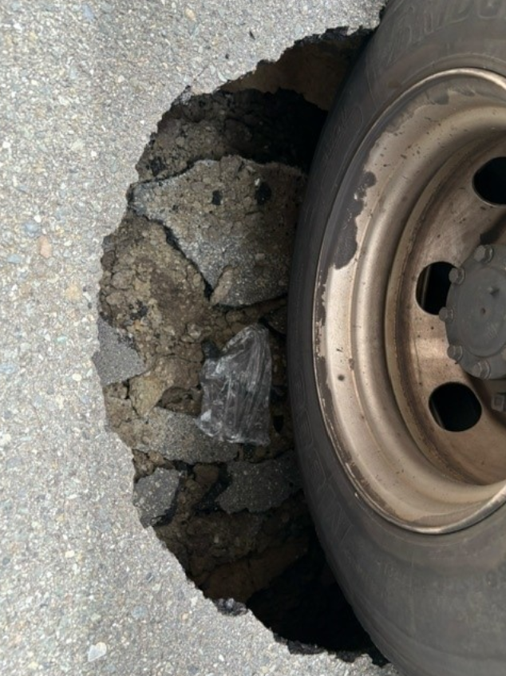
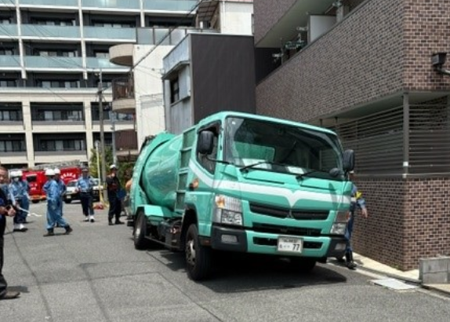
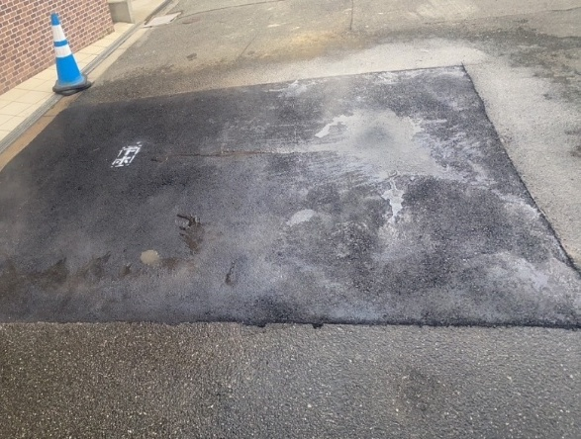
３-２．包括委託に関連する第三者事故発生状況（令和７年度上半期）
管路（道路陥没：1件）
発生日 | 概要 | 原因 | これまでの維持管理 | 再発防止策 | 事故の程度
5月27日 | 陥没による車両落輪 | 取付管の劣化 （老朽化） | 計画に基づいた巡視 | 同一区間において取付管について点検。 | 小
車両落輪状況
陥没状況
応急処置完了
※後日、取付管を取替え済

Slide 34
３-２．包括委託に関連する第三者事故発生状況（令和７年度上半期）
管路（下水管詰まり：1件）
発生日 | 概要 | 原因 | これまでの維持管理 | 再発防止策 | 事故の程度
6月2日 | 取付管詰まりによる敷地内汚損 | 油脂類付着による排水阻害 （構造的問題） | 計画に基づいた点検 | 同一区間において取付管について点検。 定期清掃路線への指定を検討中 | 小
本管深さが比較的浅い
本管のほぼ真横に水平に接続されているため、水面に浮かぶ油脂類が付着しやすい状態にあり、閉塞したものと想定される。
75cm
排水設備
約110cm
約120cm
排水設備の取込み深さも比較的深い
取付管
公共ます
本管
標準的な取付管と本管の接続状況
当該現場の取付管と本管の接続状況

Slide 35
３-２．包括委託に関連する第三者事故発生状況（令和７年度上半期）
H29-R7（上半期） 事故発生件数 （過年度比較）
 |  | H29 | H30 | R1 | R2 | R3 | R4 | R5 | R6 | R7 （上半期）
管路 | 大 | 0 | 0 | 0 | 0 | 0 | 0 | ０ | 0 | 8※
 | 中 | 0 | 0 | 0 | 0 | 0 | 0 | ０ | 0
 | 小 | 13 | 5 | 2 | 6 | 2 | 12 | 19 | 4
処理場 ・抽水所 | 大 | 0 | 0 | 0 | 0 | 0 | 0 | ０ | 0 | 0
 | 中 | 1 | 1 | 2 | ４ | １ | ２ | ０ | 0 | 0
 | 小 | ２ | 3 | 3 | 0 | 0 | 0 | 1 | 1 | 0
合計 | 大 | 0 | 0 | 0 | 0 | 0 | 0 | ０ | 0 | 8※
 | 中 | 1 | 1 | 2 | ４ | １ | ２ | ０ | 0
 | 小 | 15 | 8 | 5 | 6 | 2 | 12 | 20 | 5
※今後、CWOの過失有無等について審議予定

Slide 36
５年毎の業務委託条件の見直し
【議題４ – １】

Slide 37
４‐１．５年毎の業務委託条件の見直し
【はじめに】
①「大阪市下水道施設包括的管理業務委託発注当初の理念について」
【管路、処理場・抽水所 共通課題】
②「特記仕様書の見直しについて」
・スライド条項の適用手法について（人事委員会勧告）
・インセンティブについて
【管路施設】
③「評価基準値の見直しについて」
④「業務数量の見直しについて」
【処理場・抽水所施設】
③「評価基準値の見直しについて」
⑤「修繕費不足への対応について」
今回は課題報告
次回以降の審議対象
今回の審議対象

Slide 38
① 大阪市下水道施設包括的管理業務委託 発注当初の理念について

Slide 39
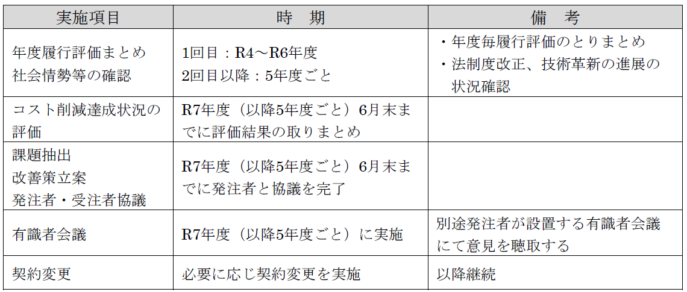
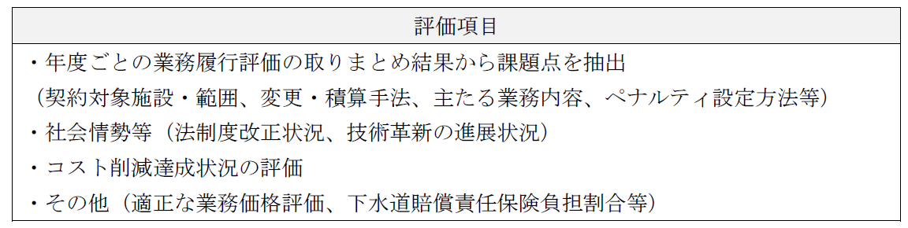
４‐１．５年毎の業務委託条件の見直し
①大阪市下水道施設包括的管理業務委託発注当初の理念について
【発注当初の理念】
直営、都市技術センター、包括委託（５年）を経て、適正な維持管理遂行のため、過去の実績数量を
業務数量や、評価基準値として設定。
２０年の長期契約であるため、特記仕様書別紙４０に条件見直しの条項を設定。
【特記仕様書 別紙４０】
より良い業務品質の確保及び向上を図るため、基本的に５年ごとに業務委託条件に関する見直しを行う。
①業務履行実績の評価、業務期間内の技術革新、制度改正等の社会情勢の変動に対応する
②新技術導入等に伴うコスト削減効果の評価を実施する
・業務実施状況のPDCA
・社会情勢の変化（気候変動やカーボンニュートラルへの対応、八潮陥没事故をうけた対応等）
➡業務委託条件の見直しを実施

Slide 40
② 特記仕様書の見直しについて

Slide 41
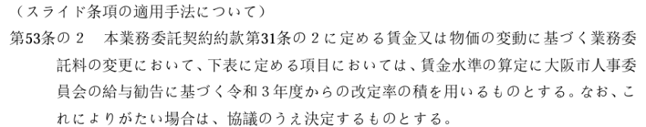
４‐１．５年毎の業務委託条件の見直し
② 特記仕様書の見直しについて（スライド条項の適用手法について）
【契約書の記載】
CWOの直接人件費に対して、以下のとおり規定している。
【技術者の人件費の推移】
本市職員給与の伸びと民間給与の伸びに乖離が生じている。
左図は、令和3年度の単価を基準にした賃金の上昇率を示す
電工・・・下水処理場・抽水所の運転管理にかかる積算で使用
普通作業員、特殊作業員・・・管路施設の調査清掃にかかる積算で使用

Slide 42
４‐１．５年毎の業務委託条件の見直し
② 特記仕様書の見直しについて（スライド条項の適用手法について）
【発注時の考え方（市の認識）】
従前は、公務員が直営作業として実施していた業務であるため、 「同一労働同一賃金」の考え方に
基づき、公務員給与の人事委員会勧告（改定率）を適用
【これまでの経過】
R4年度 受注者からの物価高騰によるスライド請求無し
R5年度 10月にスライド請求有り ※4月時点の請求無し
⇒ 一般的なスライド条項と同様の考え方に基づき対応（１％控除あり、４月遡及なし）
R6年度 包括委託における人件費の考え方について整理
一般的なスライド条項を適用するのではなく、公務員給与と同じように取り扱うものとする
⇒ 公務員給与の改定と同様の考え方に基づき対応（１％控除なし、4月遡及あり）
【CWOの課題認識】
民間事業者として業務を高度化し、非効率な運営の是正を図るにあたり、公務員給与の人事
委員会勧告の適用は今後のCWOの業務体制や給与制度等の見直しに支障となる恐れがある
【今後の対応について】
人事委員会勧告（改定率）適用の是非について、引き続き、検討を進めていく。
※サービスレベルの向上（行政→民間）、効果額に対する影響 などを検証
（プロポーザル方式により契約した他都市事例では、出前授業や地域貢献の提案等の事例有り）

Slide 43
４‐１．５年毎の業務委託条件の見直し
② 特記仕様書の見直しについて（インセンティブについて）
【発注時の考え方】
・本市の下水道施設の維持管理については、性能発注により包括的に委託している。
・受注者の過失や重過失によって要求水準に達しない事項や一般規定に抵触する事項が発生した場合、
「業務委託料の減額」「違約金相当額の支払い」「是正措置」などのペナルティを規定している。
・一方、契約上「VE(バリューエンジニアリング)」を規定しているが、受注者の業務成果へのインセンティブは
規定していない。
【市の課題認識】
・受注者のインセンティブが不明確であるため、業務履行に対するモチベーション向上につながっていない。
・ペナルティを回避することを重視するため、サービス向上に向けた創意工夫・チャレンジを進める風土が育
っていない。
【他都市の事例】 ※千葉県柏市
・受注者の業務履行状況（対応の迅速性、各種PR、自己評価による改善、課題解決への対応など）を評価してインセンティブを付与 →ペナルティ発生時に相殺できる仕組み
【今後の対応について】
包括的委託の効果を最大限発揮するためのインセンティブのあり方について検討を進めていく。
※ユーティリティ費の削減、第三者事故の削減などに対する付与を想定

Slide 44
③ 評価基準値の見直しについて

Slide 45
４‐１．５年毎の業務委託条件の見直し
③ 評価基準値の見直しについて（各種基準の定義）
（CWOの課題認識）
市とCWOで「評価基準値」の捉え方に相違があると、
基準超過時に過大な対応が必要となる。
（市の考え）
評価基準値は要求水準を遵守するための警報値であり、
CWOに過失が無ければ是正措置は不要（今回提案）
※ただし、過失が無いことの説明責任はCWOにある。
（論点）
・評価基準値超過時の対応について
【契約上の規定】
（超過時の対応）
要求水準
ペナルティ
評価基準
是 正
（特記 第49条）
本業務の履行において、発注者は、下水道管理者として市民に提供すべきサービス（公衆衛生の向上、浸水の防除、水環境の保全）を継続的に維持するために、受注者に対し、要求水準及び評価基準を別紙－７－１及び別紙－７－２に規定する。
また、受注者は、別紙－７－１及び別紙－７－２に規定する基準を遵守するために、管理目標（自主管理基準）を定め、適切な維持管理手法を検討し、適切かつ効率的な維持管理に努めなければならない。
自主管理値
自主改善
45

Slide 46
４‐１．５年毎の業務委託条件の見直し
③ 評価基準値の見直しについて（評価基準値の定め方【管路施設】 ）
【管路施設に対する要求水準・評価基準】
要求水準 | 基準値
道路陥没、下水つまりによる第三者被害件数 ただし、その原因が本市の管理施設に起因しない場合や受注者の過失によらない場合を除く。 | ０件/年
評価基準 | 基準値
道路陥没の発生件数 | 265件/年 以下
下水つまりの発生件数 | 935件/年 以下
道路陥没、下水つまりの申告対応時間 | 2時間45分 以内
➡ 管路施設に対するサービスレベルは、「道路陥没」と「下水つまり」を主要な指標としている。
【道路陥没・下水つまりの発生状況】
➡ 包括委託実施以前より、評価基準値はおおむね達成している。
（H23年度［道路陥没件数：301件/年］は、本市直営で維持管理を実施）

Slide 47
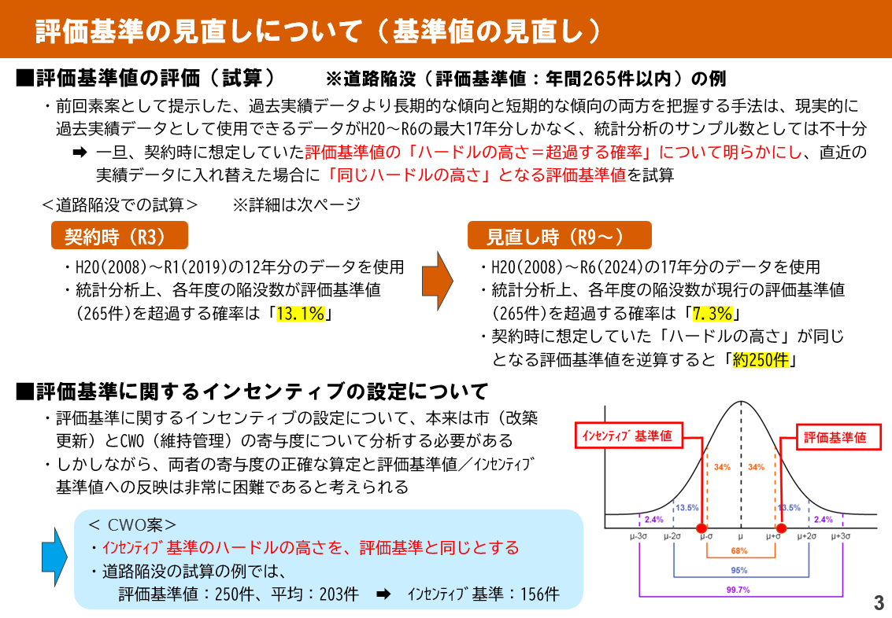
４‐１．５年毎の業務委託条件の見直し
③ 評価基準値の見直しについて（評価基準値の定め方【管路施設】 ）
【CWOからの提案内容】

Slide 48
４‐１．５年毎の業務委託条件の見直し
③ 評価基準値の見直しについて（評価基準値の定め方【管路施設】 ）
【評価基準値の見直し】
包括委託契約では、質の高い下水道サービスの提供の維持・向上を求めている。
「道路陥没」「下水つまり」の事故をゼロにするのは困難であるが、他都市との比較を踏まえ、 事故削減に向けた取組みの強化が必要である。
大阪市・CWOの双方で取組みを強化しているが、事故削減に対する寄与率は設定困難。 （どちらか一方にインセンティブを与えるのは無理）
➡ 平均値＋標準偏差により評価基準値を見直すものとする。（契約当初の設定方法と同じ）
（当初契約時）
（直近データを反映）
◎道路陥没 ： 265件以内 ➡ ２５０件以内 （下方修正）
◎下水つまり： ９３５件以内 ➡ ９３５件以内 （現状維持）
※ 他都市比較による現状評価と基準値見直しの方向性は合致
※ CWOからの提案 （契約当初と同じハードルの高さとなるように設定） とも合致

Slide 49
４‐１．５年毎の業務委託条件の見直し
③ 評価基準値の見直しについて（評価基準値の定め方【処理場・抽水所施設】 ）
ユーティリティ
過去５年の実績値の平均値を基準に、１σ～２σを加えた値を評価基準値とする
市の考えは１σ
１σ：平均を中心に約６8％
⇒ 上側について、約１６％が超過する可能性有り
運転・維持管理を適切に実施していれば、平均値付近に
収まると考えられるため、１σ程度の幅が妥当
２σ：平均を中心に約９５％
⇒ 上側について、約２．５％が超過する可能性有り
通常の運転・維持管理でも超過する可能性がある値を
評価基準値とすることは適切ではない
平均値
約１６％
約２．５％
CWOの考えは２σ
市、CWOの意見に相違があり、意見の統一が必要
【別紙-７-２】要求水準及び評価基準（下水処理場・抽水所編）
（基本方針）
３ 要求水準及び評価基準の未達時の対応については、第50条、第51条に基づく。
【今回提案】
異動等により監督職員が代わっても対応が変わらないように、
「その原因が受注者の維持管理の管理瑕疵と認められる場合」を追記し、取り扱いを明確化

Slide 50
④ 業務数量の見直しについて 【管路施設】

Slide 51
４‐１．５年毎の業務委託条件の見直し
④ 業務数量の見直しについて【管路施設】
【維持管理業務の構成】 ※契約書上は、履行実績として表示
計画的業務、改築業務
※履行レベルの確保を求めている（ポイント管理の対象）
管路保全業務
改築業務
調査・点検・巡視
ストックマネジメント計画に基づき計上
管きょ清掃
➡市側で素案を作成
取付管・MH蓋の修繕等
舗装路面２次復旧
過年度実績に基づき計上
立入防止柵設置、除草伐採ほか
➡CWO側で素案を作成
取付管・MH蓋の改築更新
CWOの改築更新計画に基づき計上
➡５年毎の業務委託条件見直しの対象外
住民対応等対応業務
※受注者がコントロールできない（固定費により履行）
市民申告への対応
他企業工事等の巡視点検
過年度実績に基づき計上
➡CWO側で素案を作成
他企業工事等の巡視点検
：見直しの対象
修繕業務・緊急対応業務
※金額精算（CWOの見積額を計上）
➡上限額を超える場合、補正予算を確保

Slide 52
４‐１．５年毎の業務委託条件の見直し
④ 業務数量の見直しについて【管路施設】
【ストックマネジメントによる数量設定】
現在、局内でストックマネジメントの見直し要否について議論を進めているところ
市で素案を作成し、CWOと協議したうえで、最終的な実施数量をとりまとめる（R8.２月予定）
（論点）
①老朽ストック量の変化 （改築更新の推進、高齢化の進展）
②本管の詳細調査
➡初回調査の対象施設（50年経過管路）の見直し
※道路陥没は早いもので３０年経過したころから発生している
※スクリーニングを導入し、詳細調査のボリューム抑制が必要
➡人が立ち入らずに実施する新たな調査方法（ドローン・浮流式カメラ等）の契約への反映
➡初回調査後、一定期間を経過したものに対する再調査を反映
③取付管・マンホールの詳細調査
➡詳細調査の必要性を整理する必要がある
※ストックマネジメント計画には明確な考え方を定めていない
※CWOの業務実績でも実施されていない（点検に置換えて実施）
④本管の巡視・点検
➡局内・CWOの意見を聴取して、巡視・点検の実施頻度について検討する
➡「巡視」は継続するのか？ （道路陥没の未然防止に効果はあるか？）
➡大口径管やマンホール間距離の長い場合、「点検」で確認するのは困難では？
※施設条件に応じて「スクリーニング調査」として実施？
※八潮市道路陥没を踏まえた国からの提言が通知されれば、速やかに業務内容に反映していく。

Slide 53
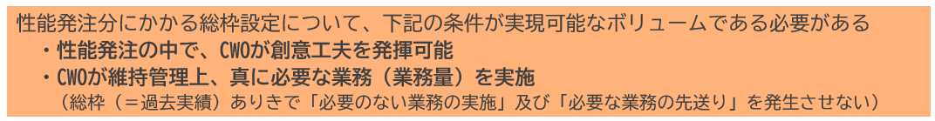
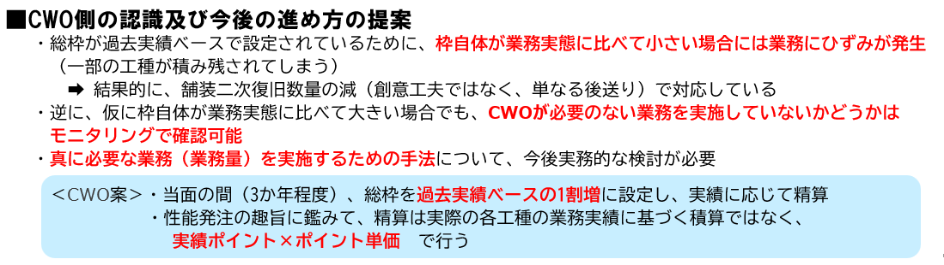
４‐１．５年毎の業務委託条件の見直し
④ 業務数量の見直しについて【管路施設】
【履行実績による数量設定】
現在、CWOにおいて履行実績を整理中（以下のとおり業務数量の考え方について提案あり）
市で提案内容を精査し、最終的な実施数量をとりまとめる（R8.２月予定）
（CWOの提案）
➡ CWOの創意工夫の余地を確保することについては、市としても異論なし。
➡ 「1割増」に対する根拠を整理する必要がある。 （改めてCWOからの提案を求める）
➡ 性能発注の趣旨から逸脱するので、「実績に応じて精算」するのは不可。（別紙１２）

Slide 54
⑤ 修繕費不足への対応について 【処理場・抽水所施設】

Slide 55
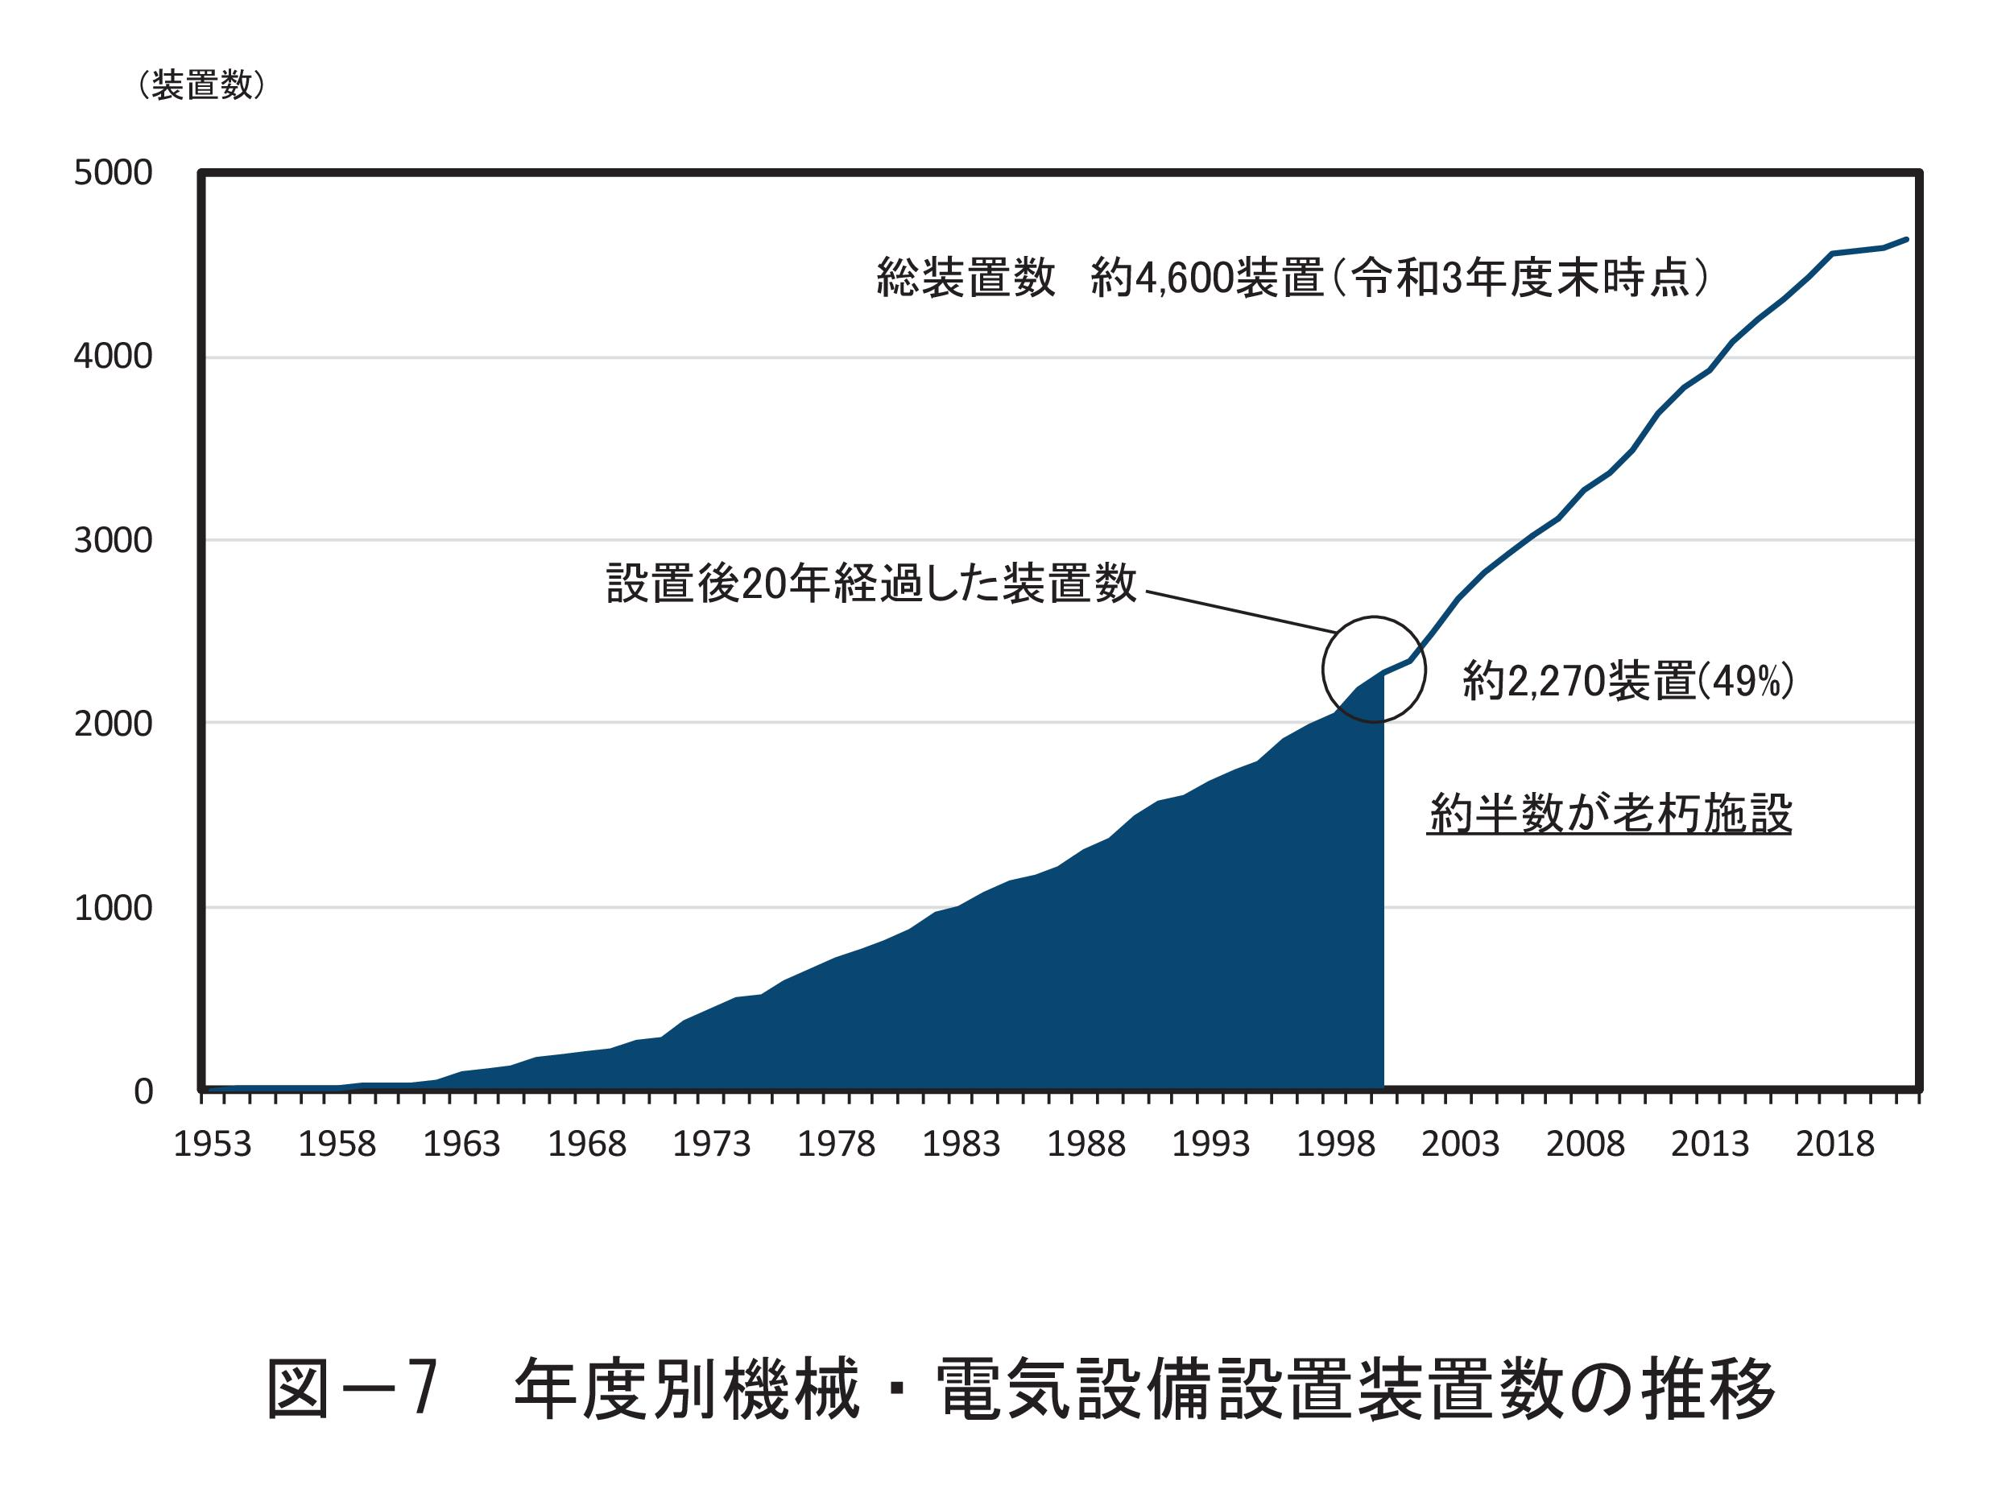
４‐１．５年毎の業務委託条件の見直し
⑤ 修繕費不足への対応について【処理場・抽水所施設】
【修繕費（処理場・抽水所施設）の現状】
・施設の老朽化が著しく、故障頻度が増加（健全度２が増加）
・劣化状況と経過年数に基づき優先順位を設定して、修繕計画（５か年）を策定
・修繕費が逼迫しており、規定の整備周期に到達しているが、応急処置等で整備を先延ばし
（物価上昇については、増額変更により都度対応）
健全度２：５年以内に改築更新または長寿命化が必要な設備
全装置数を設置年度別で累計した値のグラフ
令和７年１０月末時点では、全装置数4,648装置の内、
設置後21年以上経過している装置が、2,454装置（約52.7％）と年々増加している

Slide 56
４‐１．５年毎の業務委託条件の見直し
⑤ 修繕費不足への対応について【処理場・抽水所施設】
【修繕費（処理場・抽水所施設）への対応】
物価上昇分 ⇒ 必要な増額分を予算措置
設備劣化進行による増加分 ⇒ 施設修復費（資本）等、修繕費とは異なる予算で対応
設備劣化進行分等
単独費で対応
CWOの裁量で実施手法を選択可能
W-PPPによりCWOが更新と修繕を一体的に計画策定
効率的な対策が可能
市発注
⇒CWO発注
施設修復費で対応
修繕費（増額）で対応
修繕費
当初予算範囲内で対応
当初より
CWO所掌範囲
※物価上昇分は、市で予算措置して対応
【処理場・抽水所の老朽化施設更新への対応】（市にて対応）
・令和７年度予算要求にて処理場・抽水所の建設改良費を大幅増額要求
 |  | 単位：百万円
 | 令和６年度 | 令和７年度 | 増減
処理場・抽水所工事費 | 32,736 | 47,996 | 15,260

Slide 57
【議題５ その他報告事項１】
埼玉県八潮市における道路陥没を踏まえた対応状況

Slide 58
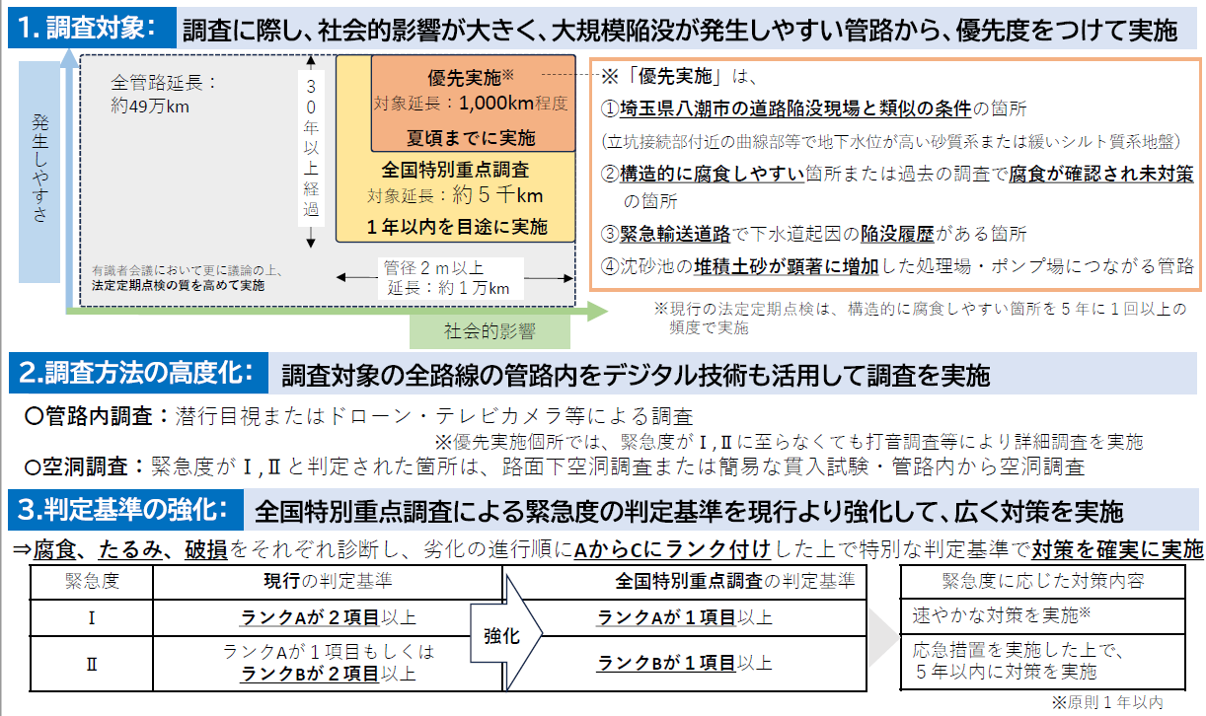
５-１ ．埼玉県八潮市における道路陥没を踏まえた対応状況
【全国特別重点調査の概要】
大規模道路陥没事故を踏まえ、全国特別重点調査の実施が要請された。（R7.3.18通達）
優先箇所はR7.8.8までに、それ以外の箇所はR8.2末までに国への報告が求められている。
出典：国交省事務連絡 「下水道管路の全国特別重点調査について」 添付資料

Slide 59
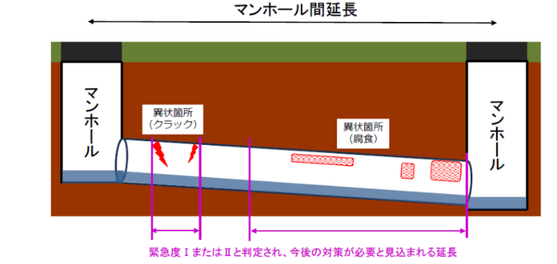
５-１ ．埼玉県八潮市における道路陥没を踏まえた対応状況
【優先箇所に対する実施状況（R7.9.17市HPにて公表）】
○対象施設
○緊急度判定結果（R7.8.8時点）
※スパン延長（マンホール間延長）と要対策延長
（緊急度ⅠまたはⅡと判定され、今後の対策が
必要と見込まれる延長）は右図のとおり
右図出典：国交省報道発表資料（R7.9.17）より抜粋

Slide 60
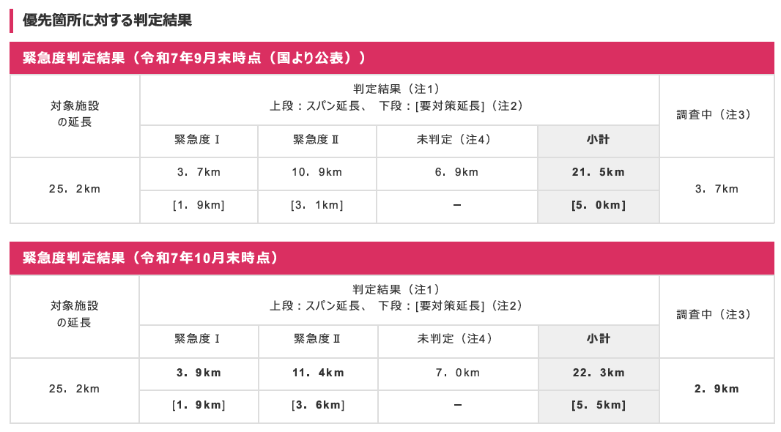
５-１ ．埼玉県八潮市における道路陥没を踏まえた対応状況
【優先箇所に対する実施状況（R7.11.5市HPにて公表）】

Slide 61
５-１ ．埼玉県八潮市における道路陥没を踏まえた対応状況
本市では、健全度に基づき施設管理を実施
・健全度１⇒速やかに改築
・健全度２(安全面)⇒５年以内に改築
・健全度２(機能面)⇒10年以内に改築
【全国特別重点調査への対応方針】
○国の要請
緊急度Ⅰ⇒速やかな（原則1年以内）対策を実施
緊急度Ⅱ⇒応急措置を実施した上で、５年以内に対策を実施
○対応の方向性
・緊急度（八潮特別基準）と本市健全度を組み合わせて評価し、それぞれに対応
緊急度
Ⅰ・Ⅱ
エリア
❶
エリア
❷
エリア
❸
健全度
１・２
○基本方針
緊急度（八潮特別基準）と本市健全度を組み合わせて評価し、対応を決定する。
・エリア❶ ➡ 「修繕」で対応 ※国要請に対応
・エリア❷ ➡ 「応急措置」したうえで「改築（部分改築［長寿命化］含め）」を実施
※国要請に対応＋本市基準に対応
・エリア❸ ➡ 「改築」を実施 ※本市基準に対応

Slide 62
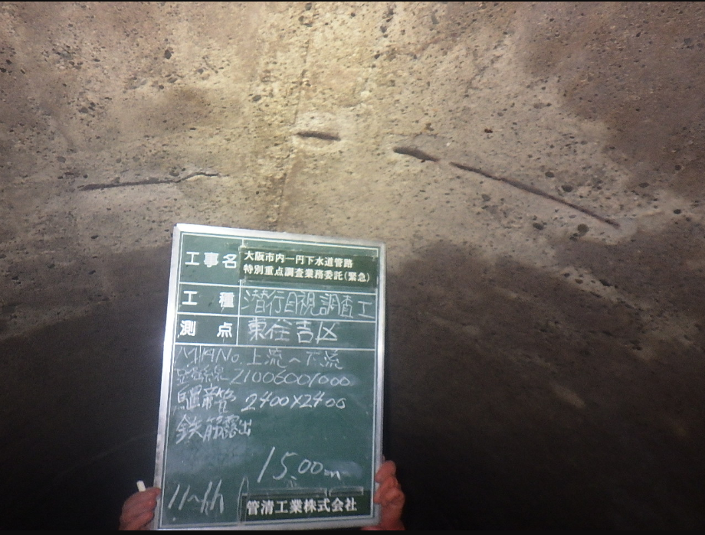
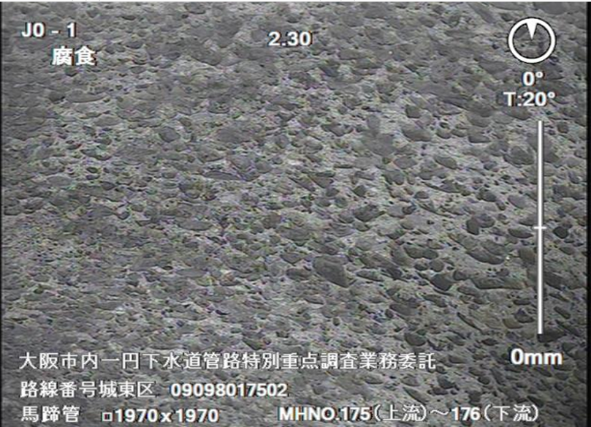
５-１ ．埼玉県八潮市における道路陥没を踏まえた対応状況
【対策手法】
○劣化状況写真（一例）
【緊急度Ⅰ】鉄筋露出
【緊急度Ⅱ】骨材露出
鷹合平野幹線 2400×2400（1965竣工）
森之宮中浜幹線 1970×1970（1929竣工）
○本市健全度判定結果
➡ 道路陥没リスクを踏まえて、劣化範囲ごとに状態に応じた対策手法を検討・実施する。

Slide 63
【議題５ その他報告事項２】
長堀抽水所雨水滞水池爆発事故に対する
原因究明・再発防止策

Slide 64
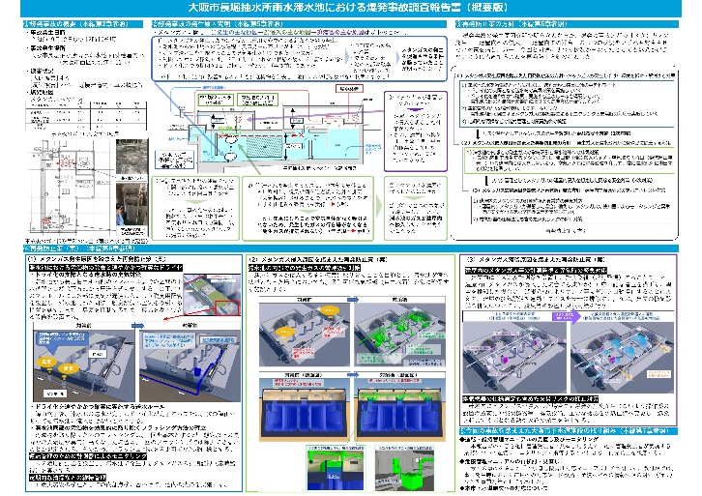
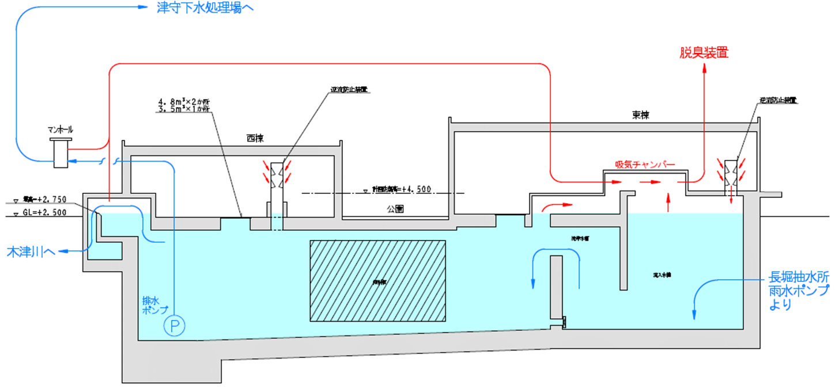
５-２ ．長堀抽水所雨水滞水池爆発事故に対する原因究明・再発防止策
大阪市長堀抽水所雨水滞水池における
爆発事故調査報告書（概要版）
業務打合せ書
「長堀抽水所雨水滞水池爆発事故の事故調査報告書の共有について」
昨年の長堀抽水所雨水滞水池爆発事故の事故調査報告書が完成しましたので、報告書の内容について共有いたします。
https://www.city.osaka.lg.jp/kensetsu/page/0000635889.html
上記調査報告書に記載のメタンガスについて、社内展開及び注意喚起をお願い致します。
具体的には、下水処理場及び抽水所において次の事項の検討願います。
１．メタンガス発生が想定される施設（条件）でのガス濃度測定の実施
２．メタンガス発生が想定される施設（条件）に注意喚起看板の設置
３．上記に対する社内教育の実施
脱臭装置
機材搬入ハッチ
(密閉蓋）
空気取り入れ口
（逆流防止装置）
業務打合せ書
「メタンガスの滞留する恐れがある施設の換気運転について」
長堀抽水所雨水滞水池における爆発事故を受け、メタンガスの滞留する恐れがある施設の換気については、別紙の運転を基本とします。
本包括で受託している施設の換気設備については、各方面設備課と協議の上、速やかに運転変更をお願いします。運転変更を行った場合、誤って変更を戻さないよう、それぞれの機場にあった形状のスイッチカバー等の設置もお願いします。（スイッチカバー等が設置されるまでは、テープ等の仮設による養生をお願いします。）なお、これによる動力費（電力料金）の上昇リスクは、市の分担とします。
（既に別紙以上の運転が実施されている施設は、今回、運転変更の必要はありません。）
建屋
建屋
開口部
滞水池
長堀抽水所雨水滞水池 施設断面図
再発防止策
・滞水池における汚濁物の除去と速やか
かつ確実なドライ化
・滞水池の内部での発生ガスの常時
吸引対策
・建屋内のメタンガス等の計測監視と
異常時の緊急対応

Slide 65
別添資料
（モニタリングチェックシート）

Slide 66
３．モニタリング実施状況（令和７年度上半期）
業務モニタリング確認４０項目（管路施設）
※モニタリングマニュアルチェックシートによる確認
モニタリング結果凡例
〇 ： 問題なし △ ： 問題ないが改善可能
× ： 業務履行に問題あり
黒字：書類整理改善 赤字：現場調査改善

Slide 67
３．モニタリング実施状況（令和７年度上半期）
業務モニタリング確認４２項目（管路施設）
※モニタリングマニュアルチェックシートによる確認
モニタリング結果凡例
〇 ： 問題なし △ ： 問題ないが改善可能
× ： 業務履行に問題あり
黒字：書類整理改善 赤字：現場調査改善

Slide 68
３．モニタリング実施状況（令和７年度上半期）
業務モニタリング確認４２項目（管路施設）
※モニタリングマニュアルチェックシートによる確認
モニタリング結果凡例
〇 ： 問題なし △ ： 問題ないが改善可能
× ： 業務履行に問題あり
黒字：書類整理改善 赤字：現場調査改善

Slide 69
３．モニタリング実施状況（令和７年度上半期）
業務モニタリング確認11項目
（取付管・MH蓋改築更新、舗装積残し）
※モニタリングマニュアルチェックシートによる確認
モニタリング結果凡例
〇 ： 問題なし △ ： 問題ないが改善可能
× ： 業務履行に問題あり

Slide 70
３．モニタリング実施状況（令和７年度上半期）
モニタリング結果凡例
〇 ： 問題なし △ ： 問題ないが改善可能
× ： 業務履行に問題あり
ユーティリティ 達成機場数/対象機場数
業務モニタリング確認４６項目（処理場・抽水所施設）
観点 | 確認内容・項目 | モニタリング結果 |  |  |  | 改善が必要と思われる事項 | 改善 内容 | 備考
 |  | 東部 | 西部 | 南部 | 北部
1-1)施設の運転・維持管理方法
 | ① 運転維持管理体制とその職務分担、責任は明確になっていること。 | ○ | ○ | ○ | ○
 | ② 受託業務の内、外部発注する範囲と考え方 | ○ | ○ | ○ | ○
 | ③ 業務を遂行するに足る要員配置ができていること | ○ | ○ | ○ | ○
 | ④ 資格者の配置は、法令を遵守していること | ○ | ○ | ○ | ○
 | ⑤ 排水・処理施設の運転方針（水質等の管理目標と管理方法） | ○ | ○ | ○ | ○
 | ⑥ ユーティリティの管理方針（ユーティリティの管理目標と管理方法） | ○ | ○ | ○ | ○
 | ⑦ 保守点検の実施方針（保守点検対象及び方法、頻度・周期等の準拠規格等合理性に関する説明） | ○ | ○ | ○ | ○
 | ⑧ 法定点検の実施方針(対象と方法) | ○ | ○ | ○ | ○
 | ⑨ 修繕の実施方針(実施範囲と方法) | ○ | ○ | ○ | ○
 | ⑩ 廃棄物の処分計画(委託先等) | ○ | ○ | ○ | ○
 | ⑪ 安全対策方針（教育訓練計画、点検、体制） | ○ | ○ | ○ | ○
 | ⑫ 品質管理方針(目標と方法) | ○ | ○ | ○ | ○
 | ⑬ 市民対応（処理場見学、一般公開等） | 17 回 | 8 回 | 16 回 | 7 回
1-2)各種法令の規制値等の遵守状況
 | ① 水質汚濁防止法、大阪府条例、下水道法で定められている放流水質基準値の遵守 | ○ | ○ | ○ | ○
 | ② 雨天時放流量水質（下水道法） | ○ | ○ | ○ | ○
 | ③ ダイオキシン類対策特別措置法による排出基準 | ○ | ○ | ○ | ○
 | ④ 大気汚染防止法による排気ガス中のばいじん等の濃度 | ○ | ○ | ○ | ○
 | ⑤ 悪臭防止法による規制値 | ○ | ○ | ○ | ○

Slide 71
３．モニタリング実施状況（令和７年度上半期）
モニタリング結果凡例
〇 ： 問題なし △ ： 問題ないが改善可能
× ： 業務履行に問題あり
ユーティリティ 達成機場数/対象機場数
業務モニタリング確認５５項目（処理場・抽水所施設）
観点 | 確認内容・項目 | モニタリング結果 |  |  |  | 改善が必要と思われる事項 | 改善 内容 | 備考
 |  | 東部 | 西部 | 南部 | 北部
1-4)大雨・地震等災害時の対応
 | ① 状況に応じた災害対応要員を確保できたか | ○ | ○ | ○ | ○
 | ② 被害状況等の確認及び報告は速やかに実施できたか | ○ | ○ | ○ | ○
 | ③ 消防訓練、震災訓練時 | ○ | ○ | ○ | ○
1-5)緊急時、事故時の対応状況
 | ① 緊急事態、事故防止及び対応方針 | ○ | ○ | ○ | ○
 | ② 緊急事態、事故時の連絡体制 | ○ | ○ | ○ | ○
 | ③ 緊急時・事故時の速報・連絡 | ○ | ○ | ○ | ○
 | ④ 緊急時・事故の対応措置が適切であったか | ○ | ○ | ○ | ○
1-6) CO2等環境負荷の状況
 | ① エネルギー使用量・原単位 | 13/19 | 9/16 | 8/12 | 17/23 |  |  | 「ユーティリティ費用の超過について」参照
 | ② 薬品(分析試薬を除く)等の使用量・流量等 | ※ | ※ | ※ | ※ |  |  | 「ユーティリティ費用の超過について」参照
 | ③ 環境負荷等の削減のために実施した取組内容 | ○ | ○ | ○ | ○
 | ④ 年間CO２排出量 | ○ | ○ | ○ | ○
 | ⑤ 省エネ対策・削減量 | ○ | ○ | ○ | ○
 | ⑥ 再利用水・高度処理・脱臭設備維持管理費 | ○ | ○ | ○ | ○
2-1)運転結果（性能水準の確認）
 | ① 雨水ポンプの運転（通常） | ○ | ○ | ○ | ○
 | ② 雨水ポンプの運転（危険水位超過時） | 7/13 | 6/9 | 2/7 | 14/16 |  |  | 「ポンプ運転危険水位超過について」参照
 | ③ 水処理、汚泥処理施設の状態【処理水量、COD・TP・TN(日平均値、日最大値)、消化ガス発生量など】 | 3/3 | 2/3 | 1/2 | 3/4 |  |  | 「ユーティリティ費用の超過について」参照
 | ④ 水処理、汚泥処理成績 | ○ | ○ | ○ | ○
 | ⑤ 運転管理基準値等超過時の対応 | ○ | ○ | ○ | ○

Slide 72
３．モニタリング実施状況（令和７年度上半期）
モニタリング結果凡例
〇 ： 問題なし △ ： 問題ないが改善可能
× ： 業務履行に問題あり
ユーティリティ 達成機場数/対象機場数
業務モニタリング確認５５項目（処理場・抽水所施設）
観点 | 確認内容・項目 | モニタリング結果 |  |  |  | 改善が必要と 思われる事項 | 改善 内容 | 備考
 |  | 東部 | 西部 | 南部 | 北部
2-2)維持管理状況と結果（要求水準の確認）
 | ① 法定点検・検査の実施結果 | ○ | ○ | ○ | ○
 | ② 自家用電気工作物等電気設備点検作業の計画 | ○ | ○ | ○ | ○ |  |  | ①に集約
 | ③ 自家用電気工作物等電気設備点検結果 | ○ | ○ | ○ | ○ |  |  | ①に集約
 | ④ 施設ごとの機器・建築設備の点検整備計画・実施 | ○ | ○ | ○ | ○ |  |  | ①に集約
 | ⑤ 機器周辺、槽内等清掃状況 | ○ | ○ | ○ | ○
 | ⑥ 故障発生の把握とその措置（緊急修繕を含む） | ○ | ○ | ○ | ○
 | ⑦ 機器の瑕疵による劣化、破損の有無 | ○ | ○ | ○ | ○
 | ⑧ 計画修繕の実施 | ○ | ○ | ○ | ○
2-3) 受託業者の法遵守
 | ① 責任者及び有資格者の選任及び届出 | ○ | ○ | ○ | ○ |  |  | 1-1）の業務計画書で確認
 | ② 作業に必要な有資格者及び特別教育修了者の配置 | ○ | ○ | ○ | ○ |  |  | 1-1）の業務計画書で確認
 | ③ 法令上必要な訓練等の実施 | ○ | ○ | ○ | ○ |  |  | 1-4）③の訓練で確認
 | ④ 法令上必要な点検の実施 | ○ | ○ | ○ | ○ |  |  | 2-2）①の法定点検結果で確認
3-1)運転維持管理コストの確認
 | ① 電力、薬品等の使用量(原単位)と価格 | 13/19 | 9/16 | 8/12 | 17/23 |  |  | 1-6）①と重複
 | ② 薬品等の納入量 | ※ | ※ | ※ | ※ |  |  | 1-6）②と重複
 | ③ 補修部品購入費用 | ○ | ○ | ○ | ○
 | ④ 修繕費用 | ○ | ○ | ○ | ○
 | ⑤ コスト削減 | ○ | ○ | ○ | ○
3-2)課題収集と提案
 | ① 受託者が実施した施設等の改善内容 | ○ | ○ | ○ | ○
 | ② 施設の課題把握と改善提案の内容 | ○ | ○ | ○ | ○

